Slide 1
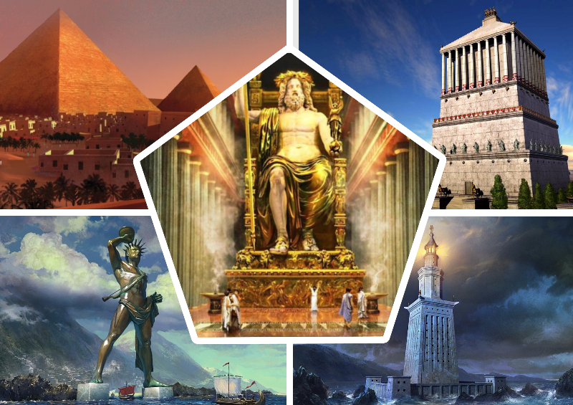
«Семь чудес света»
Выполнила: Аблязова Элина,
ученица 5А
МОУ «СОШ №33 им. П. А. Столыпина»,
ЭМР Саратовской области
Руководитель: Мироненко Елена Борисовна,
Учитель истории

Slide 2
Содержание проекта:
Введение, актуальность выбранной темы, объект и предмет исследования,
цель работы, задачи, методы исследования…………………………………3 – 4
Теоретическая часть:
Откуда появилось название семи чудес света Древнего мира……………...5
Первое чудо света – Египетские пирамиды ………………………………....6
Второе чудо света – Висячие сады Семирамиды …………………………...7
Третье чудо света – Храм Артемиды в Эфесе ……………………….. …….8
Четвёртое чудо света – Статуя Зевса Олимпийского………………………. 9
Пятое чудо света – Мавзолей в Геликарнасе ……………………………….10
Шестое чудо света – Колосс Родосский …………………………………….11
Седьмое чудо света – Александрийский маяк ………………………...........12
Заключение, выводы.………………………………………………….……13
Список литературы……………………………….……….…………………14

Slide 3
Введение:
В настоящее время, в век информационных технологий нашу жизнь окружают различные гаджеты, телефоны, смартфоны, планшеты, компьютеры, интернет, и т.д. Но желание современных людей узнавать как можно больше об истории, культуре, традициях, как своих предков, так и всего человечества к счастью не уменьшается. Одни реально путешествуют по свету, знакомятся с природой, архитектурными и скульптурными памятниками, изобразительным и декоративно-прикладным искусством, особенностями и достижениями других народов. Другие делают то же самое с помощью школы, литературы, интернета. А современные технологии позволяют нам быстро и в больших объёмах получать интересующую нас информацию, делиться своими знаниями с друзьями, родными и близкими, и даже со всем миром.
Актуальность выбранной темы:
Жизнь человека это настоящее. Но настоящее не может быть без прошлого и будущего. Но, чтобы наше будущее было прекрасным, никогда нельзя забывать прошлое. Его обязательно нужно изучать, знакомиться с историей исчезнувших цивилизаций. Нам нужно больше знать об исторических достопримечательностях, а в современных условиях учитывать исторический опыт.
Актуальность выбранной темы заключается в том, что мне хочется привлечь интерес к истории древней культуры. А так же хотелось бы познакомиться самой и познакомить одноклассников с мировыми памятниками искусства, с жизнью и достижениями людей древнего мира.

Slide 4
Объект исследования: семь чудес света.
Предмет исследования: история создания и гибели самых знаменитых памятников Древнего Мира.
Цель работы: изучить информацию о семи чудесах древнего мира и поделиться ею со своими одноклассниками.
Задачи:
Подобрать и изучить литературу по данной теме;
Получить целостное представление о Чудесах Света как о великих творениях античной культуры, изучить историю создания и гибели самых знаменитых памятников Древнего Мира;
Понять, почему каждое из Чудес Света уникально и неповторимо;
Сделать выводы о проделанной работе;
Оформить работу в виде доклада и презентации.
Методы исследования, использованные нами при выполнении исследовательской работы:
поиск и сбор информации о семи чудесах света древнего мира в различных источниках;
систематизация найденной информации об истории списков семи чудес света;

Slide 5
Теоретическая часть:
Откуда появилось название семи чудес света Древнего мира
Человечество за минувшие тысячелетия создало множество прекрасных произведений искусства и архитектуры. О них писали учёные и поэты. Ими восхищались. О них спорили. Насколько один храм затмевает другой, следует его считать чудом света или есть красивее…
Сколько чудес окружает нас в повседневной жизни? Сколько их было в прошлом и не дошло до наших дней? И вообще, что такое чудо? На эти вопросы пытались ответить и наши предки, и современники, и будущее поколение наверняка ещё не раз возвратятся в своих исследованиях к теме чудес. Мир полон чудес, и только семь из них официально признаны классическими. Постепенно сформировался список наиболее выдающихся, удивляющих своей необычностью чудес света. Первоначально список состоял из трёх чудес, потом их стало семь.
Испокон веков люди считали волшебным число семь. В древности число «7» было окружено ореолом тайны. У древних греков «семёрка» считалась волшебным, счастливым и совершенным числом. Может быть, поэтому греки выбрали из сотен неповторимых произведений искусства и архитектуры именно семь «самых-самых»? Семь ярких звёзд на небе, семь цветов радуги, семь дней недели, семь муз, семь мудрецов. В сказках можно встретить слова: «за семью печатями», или «за семью вратами, за семью холмами…»
Руководствуясь представлениями о законченности и совершенстве числа «7», древнегреческий учёный Филон Византийский 2200 лет назад впервые описал и классифицировал семь прославленных творений древнего мира, семь памятников, СЕМЬ ЧУДЕС СВЕТА. Это знаменитый список самых прославленных достопримечательностей античной культуры. Но сейчас наверно и не каждый вспомнит наизусть этот небольшой список полностью. Каждое «чудо» по-своему интересно и имеет какой-то секрет, о котором знали только строители.
Вот они: 1. Египетские пирамиды, а точнее пирамида Хеопса.
2. Висячие сады Семирамиды (Висячие сады Вавилона).
3. Храм Артемиды в Эфесе.
4. Статуя Зевса Олимпийского.
5. Мавзолей в Галикарнасе.
6. Колосс Родосский.
7. Фаросский маяк маяк.

Slide 6
Чудо первое – Египетские пирамиды, ПИРАМИДА ХЕОПСА.
Из семи чудес света египетские пирамиды самые древние. В отличие от других чудес они сохранились до наших дней. Самая большая пирамида была воздвигнута для захоронения фараона Хеопса в начале ХХVII века до н. э. Её высота – 146,6 м, длина каждой из сторон – 233 м. Сложена она из тщательно отесанных и плотно подогнанных известняковых блоков весом от 2,5 до 30 тонн. По расчетам ученых, для сооружения пирамиды потребовалось 2300000 таких блоков. Чтобы обойти пирамиду по периметру, нужно пройти 1 км. Первого человека, который заглянул в пирамиду Хеопса на виду на виду у свидетелей, звали Абд Аллах аль Мамун, сын знаменитого Гаруна аль-Рашида, которому мудрая красавица Шахерезада рассказывала свои сказки. На пирамиде тогда еще сохранялась прекрасная облицовка и халиф не мог найти входа: его закрывали сверкающие белые плиты. Поэтому халиф приказал слугам пробить стену. В конце концов слуги добрались до прохода, который был завален огромными гранитными глыбами. Им даже удалось расчистить этот проход, и тогда халиф попал в странную пустую камеру. В ее центре был глубокий колодец, заваленный камнями. Этот колодец даже сегодня не удалось полностью раскопать. И пока ученые не знают, к каким тайнам он ведёт!
ЗАНИМАТЕЛЬНЫЕ ФАКТЫ. Пирамида Хеопса занимает площадь 5,3 гектара, то есть 12 современных футбольных полей. Внутри нее мог свободно поместиться Исаакиевский собор, который стоит в Петербурге, или московский храм Христа Спасителя.

Slide 7
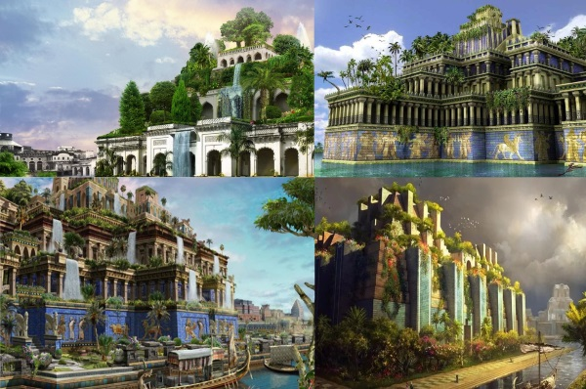
Чудо второе - ВИСЯЧИЕ САДЫ СЕМИРАМИДЫ
В городе Вавилон находилось одно из семи чудес света – Висячие сады Семирамиды. Эти сады велел соорудить сам Навуходоносор для любимейшей из своих жен Амитис, взятой из гористой страны Мидии, чтобы на плоских равнинах Вавилона создать хотя бы подобие родных ей лесистых гор. Висячие сады украшали северо – западную часть дворца Навуходоносора. Эти замечательные сады размещались на четырёхъярусной башне. Внутри каждого яруса кирпичные стены опирались на мощные колонны. Платформы терасс были сложены из каменных глыб. Покрытых слоем камыша и сверху – смолой асфальтом. Затем шла прокладка скреплённых гипсом кирпичей. А уже на ней лежали свинцовые пластины, чтобы вода не просачивалась на нижние этажи. Далее на всё это сложное сооружение насыпали толстый слой плодородной почвы – достаточно мощный, на столько, чтобы можно было посадить самые любимые растения царевны: и высокие пальмы, и маленькие кустики, и цветы. Всему этому зелёному великолепию в жарком Вавилоне, конечно же требовалась живительная влага. И тысячи рабов круглосуточно качали воду из реки Евфрат, вращая громадное колесо, которое в свою очередь, черпало воду кожаными вёдрами. В безлесном Вавилоне висячие сады производили необыкновенное впечатление! После смерти Александра Македонского Вавилон постепенно пришел в упадок. Мощные наводнения разрушили фундамент Садов, платформы упали на землю. Так погибло одно из Чудес Света.
ЗАНИМАТЕЛЬНЫЕ ФАКТЫ. Висячие сады хотя и называются садами Семирамиды, но к ассирийской царице никакого отношения не имеют! Семирамида на самом деле была ассиро-вавилонской царицей, но жила она за несколько веков до построения садов и никакого к ним отношения не имела. Долгое время сады считали выдумкой, красивой сказкой. Только в самом конце XIX века археологи раскопали одну из террас вавилонских садов и остатки водопровода, по которому когда- то поднималась вода для полива. Тогда стало понятно, что фантастические сады действительно существовали.

Slide 8
Чудо третье - ХРАМ АРТЕМИДЫ В ЭФЕСЕ
Артемиду с давних времён почитали во многих городах Малой Азии. Культ греческой покровительницы охоты малоазийцы совместили с культом богини плодородия. Центром почитания Артемиды считался город Эфес, где её называли Артемидой Эфесской. В VI в. До н.э. эфесцы решили посвятить все свои богатства покровительнице города и построить в честь неё величественный храм. Строительство начал архитектор Херсифрон. Место для строительства было выбрано на болотистой местности неподалёку от устья реки Каистры. Т.к. постройка храма растянулась на 120 лет, строили его несколько архитекторов. После Херсифрона за строительство принялся Метаген. А заканчивали возведение храма Пеонит и Деметрий. В строительстве храма участвовали все государства Малой Азии. Например лидийский царь Крез преподнёс храму колонны, украшенные фигурными рельефами с изображением богов в рост человека. Храм был построен из известняка и мрамора, добывавшегося рабочими в близлежащих горах. Несущие конструкции храма составляли 127 мраморных колонн. Гигантские колонны достигали в высоту 18 метров. Огромные глыбы, из которых они складывались, приходилось ставить на место с помощью блоков, после чего их скрепляли металлическими штырями. Когда здание покрыла крыша, художники придали ему законченный вид, украсив скульптурами и орнаментами. В центре храма находилась гигантская статуя Артемиды (высотой 15 метров). Лицо богини, кисти рук и ног были из дерева. А всю остальную поверхность статуи сплошь покрывали золотые украшения и драгоценности. Платформа, на которой он стоял храм, достигала 131 метра в длину и 79 метров в ширину.
ЗАНИМАТЕЛЬНЫЕ ФАКТЫ. В 356 году до н.э., храм был сожжен дотла. Поджег его человек по имени Герострат, который просто хотел прославиться. По странному совпадению, храм был уничтожен в тот самый день, когда родился Александр Великий. За время существования храма, не более 100 лет, он часто подвергался расхитительству. Но самые страшные разрушения храму причинила болотистая почва – та, которая, по мнению первого архитектора, должна была защитить храм от землетрясений. И постепенно наносы реки Каистры скрыли остатки разрушенного храма, ушедшего в топкое болото.

Slide 9
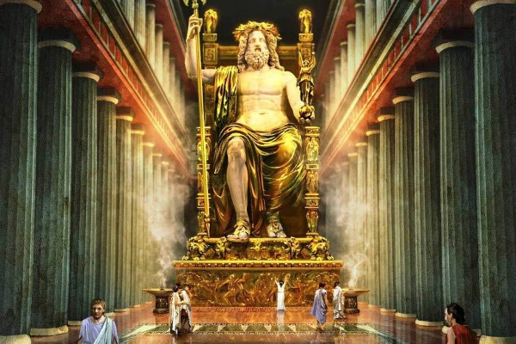
Чудо четвертое - СТАТУЯ ЗЕВСА В ОЛИМПИИ
В V веке до н.э. граждане Олимпии решили построить храм Зевса. Величественное здание возводилось между 466 и 456 гг. до н.э. Оно было сооружено из огромных каменных блоков, и его окружали массивные колонны. В течение нескольких лет после окончания строительства в храме не было достойной статуи Зевса, хотя довольно скоро решили, что она необходима. В качестве создателя статуи был избран знаменитый афинский скульптор.
Скульптора звали Фидий, и он уже успел сотворить две величественные статуи богини Афины. В Олимпии под руководством Фидия была создана 17-метровая статуя Зевса. Фидий и его подручные создали, прежде всего, деревянный каркас, который должен был служить статуе Зевса костяком. После этого они покрыли каркас пластинами из слоновой кости, представлявшими кожу бога, и золотыми листами, изображавшими его одеяние. Рабочие скрыли стыки, так что завершённая статуя смотрелась как монолитная фигура.
Зевс восседал на троне, инкрустированным чёрным деревом и драгоценными камнями. Верхняя часть его торса была обнажена, нижняя – закутана в роскошный плащ. В одной руке Зевс держал статую Ники, в другой – жезл, увенчанный изображением орла – священной птицы Зевса. Голову бога, почти касающуюся потолка, украшал венец из масличных ветвей. Одежда, драгоценный кованый венец, ленты повязки на голове, победный венок в руке Ники были сделаны из золота, туловище, голова Зевса и фигурка Ники – из слоновой кости. Плащ был покрыт тонким слоем чеканного золота и украшен вставками-инкрустациями, словно изображающими звёзды, цветы лилии, разных животных..
ЗАНИМАТЕЛЬНЫЕ ФАКТЫ. Из-за огромной величины статуя была плохо освещена, т.к. свет попадал только через дверной проём. Но Фидий нашёл остроумное решение. На полу перед постаментом статуи было вырублено прямоугольное углубления для бассейна, в который налили состав с оливковым маслом. Маслянистая поверхность жидкости в тёмном бассейне прекрасно отражала падающий на неё из дверей поток света. Отражённые лучи прекрасно освещали Зевса.

Slide 10
Чудо пятое - МАВЗОЛЕЙ В ГАЛИКАРНАСЕ
Мавсол был правителем Карии, входившей в персидскую империю, с 377 по 353 гг. до н.э. Столицей области был Галикарнас, ставший под названием Бодрум туристическим центром в современной Турции.
Царь Мавсол мечтал о величественном памятнике, который бы напоминал миру о его богатстве и могуществе спустя долгое время после его смерти. Мавсол умер до окончания работ над гробницей, но его вдова продолжала руководить строительством до его полного завершения, примерно в 350 г. до н.э. Гробница была названа Мавзолеем, по имени царя, и это слово стало означать всякую внушительную и величественную гробницу.
ЗАНИМАТЕЛЬНЫЕ ФАКТЫ. Ряд каменных львов сторожил Мавзолей. Над массивным каменным основанием возвышалось сооружение, напоминавшее греческий храм, окружённый колоннами и статуями. Мавзолей, большое прямоугольное в плане здание шириной около 66 м., длиной около 77 м. и высотой 46 м. делится на три части. На ступенчатом постаменте первого этажа находилась усыпальница Мавсола и Артемисии. А на вершине здания находилась ступенчатая пирамида. Венчало её, на высоте 43 метров над землёй, скульптурное изображение колесницы, запряжённой лошадьми. На ней, стояли статуи царя и царицы. Мавзолей просуществовал 1800 лет. Разрушили Мавзолей в 16 веке во время войны. В 1846 году в Турции было найдено точное место, где располагалось это чудо света. Там находится много обломков от статуй и колонн Мавзолея.

Slide 11
Чудо шестое - КОЛОСС РОДОССКИЙ
Колоссом называлась гигантская статуя, которая стояла в портовом городе на Родосе - острове в Эгейском море, у берегов современной Турции. В древние времена жители Родоса хотели быть независимыми торговцами. Они старались не вмешиваться в чужие войны, и тем не менее их самих неоднократно завоёвывали. В конце IV века до н.э. народ Родоса отпраздновал победу. Они как раз благополучно отстояли свой город, который целый год держали в осаде греческие солдаты. Греки, поняв, что не смогут победить, даже побросали часть осадных сооружений. Народ Родоса решил продать эти сооружения и построить статую почитаемого ими как бог солнца Гелиоса, чтобы отблагодарить его за заступничество. Мы не знаем точно, как выглядела статуя и где она стояла. Есть предположение, что Колос Родосский это высокий стройный юноша с лучистым венцом на голове. Он стоял на высоком мраморном постаменте, слегка отклонившись назад и приложив правую руку ко лбу, как бы заслоняя глаза от солнца. А левой рукой он придерживал ниспадающее до земли покрывало. Правая рука прижата ко лбу потому, что вытянутая рука неизбежно обломилась бы под тяжестью своего веса. Ну а плащ? Он играл роль опоры, придавая статуе большую устойчивость. Статуя была сделана из бронзы и достигала в высоту около 35 метров. Она была создана скульптором Харетом, на строительство её ушло 12 лет.
ЗАНИМАТЕЛЬНЫЕ ФАКТЫ. Примерно через 56 лет после завершения строительства Колосс рухнул. Во время землетрясения он переломился на уровне колен. Оракул велел не восстанавливать статую, и она осталась лежать там, где упала. Так она пролежала более 900 лет, и люди отправлялись на Родосс лишь затем, чтобы взглянуть на обломки поверженного Бога.

Slide 12
Чудо седьмое – АЛЕКСАНДРИЙСКИЙ МАЯК
В III веке до н.э. был построен маяк, чтобы корабли могли благополучно миновать рифы на пути в александрийскую бухту. Ночью им помогало в этом отражение языков пламени, а днём - столб дыма. Это был первый в мире маяк, и простоял он 1500 лет. Все это время на нем постоянно горел огонь. Огонь навсегда потух во время землетрясения в IV веке, но маяк продолжал стоять. В самом начале XIV века его разобрали на камни, а на развалинах маяка построили крепость.
В 1980 году группа археологов обнаружила на морском дне остатки Фаросского маяка.
Маяк был построен на маленьком острове Фарос в Средиземном море, около берегов Александрии. Этот оживлённый порт основал Александр Великий во время посещения Египта. Сооружение назвали по имени острова. На его строительство, должно быть, ушло 20 лет, а завершён он был около 280 г. до н.э., во времена правления Птоломея II, царя Египта.
ЗАНИМАТЕЛЬНЫЕ ФАКТЫ. Фаросский маяк состоял из трёх мраморных башен, стоявших на основании из массивных каменных блоков. Первая башня была прямоугольной, в ней находились комнаты, в которых жили рабочие и солдаты. Над этой башней располагалась меньшая, восьмиугольная башня со спиральным пандусом, ведущим в верхнюю башню. Верхняя башня формой напоминала цилиндр, в котором горел огонь, помогавший кораблям благополучно достигнуть бухты. На вершине башни стояла 7-метровая бронзовая статуя Посейдона. Общая высота маяка составляла 120 метров. Кроме своей основной функции маяк служил великолепным наблюдательным пунктом.

Slide 13
Заключение
Я узнала много нового и интересного. То немногое, что сохранилось до наших дней, даёт возможность представить себе искусство Мира, даёт нам право гордиться великими мастерами прошлого, где бы они не творили – в Индии, Китае, Италии, Перу... Известно, что именно желание узнать что-то новое, познать мир и его законы помогают человечеству не стоять на месте, постоянно развиваться. Без открытий, сделанных людьми прошлого, без их знаний, которые сегодня кажутся нам очевидными, новые открытия были бы невозможны.
Выводы:
В список Семи Чудес Света входят самые великие творения античной культуры.
Каждый из памятников древности уникален.
Ни одно из исчезнувших Чудес Света нельзя восстановить в его первоначальном виде.

Slide 14
Список литературы и Интернет-источников:
Всемирная история, «Древний мир», Библиотека Ильи Резника, Эксмо, Москва, 2003.
Н.Н. Непомнящий – «Чудеса света», АСТ, Астрель Транзиткнига, Москва, 2005.
https://pandia.ru/text/79/195/58507.phphttps://pandia.ru/text/79/195/58507.php
https://ru.wikipedia.org/wiki/%D0%A1%D0%B5%D0%BC%D1%8C_%D1%87%D1%83%D0%B4%D0%B5%D1%81_%D1%81%D0%B2%D0%B5%D1%82%D0%B0
http://darkbook.ru/7-chudes-sveta

